Slide 2

0

Slide 3
“Jesus, cheio do Espírito Santo, voltou do Jordão e foi guiado pelo mesmo Espírito, no deserto.”
Lucas 4:1

Slide 4

O mesmo Espírito que nos enche também nos leva a lugares de dependência para nos preparar para algo maior.

Slide 5
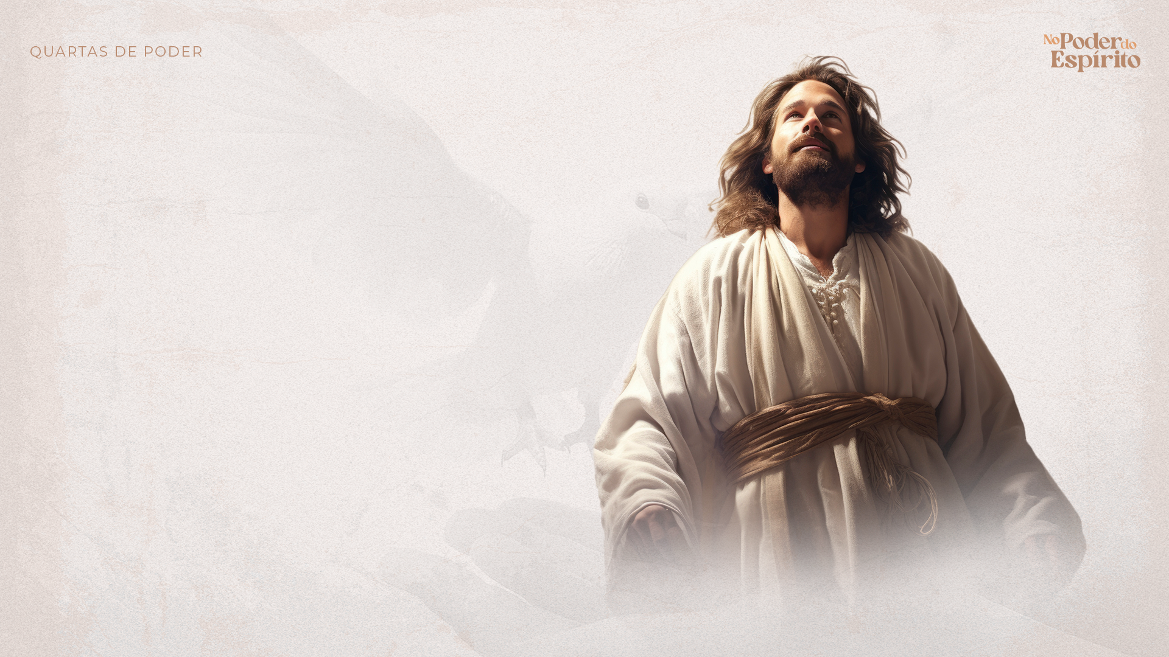
I – Cheio do Espírito: a base para enfrentar o deserto (v. 1).
“Jesus, cheio do Espírito Santo […]”.

Slide 6
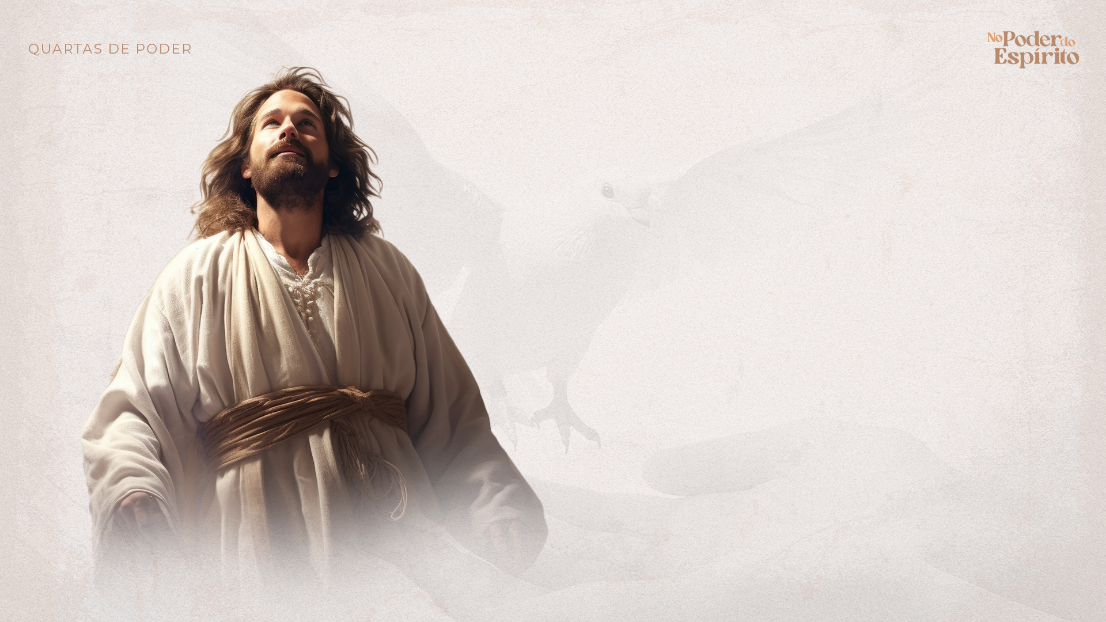
Antes de enfrentar a provação, Jesus foi revestido de poder.
A plenitude do Espírito é uma condição, não uma emoção.
O mesmo Espírito que nos transforma também nos prepara para os desafios.

Slide 7
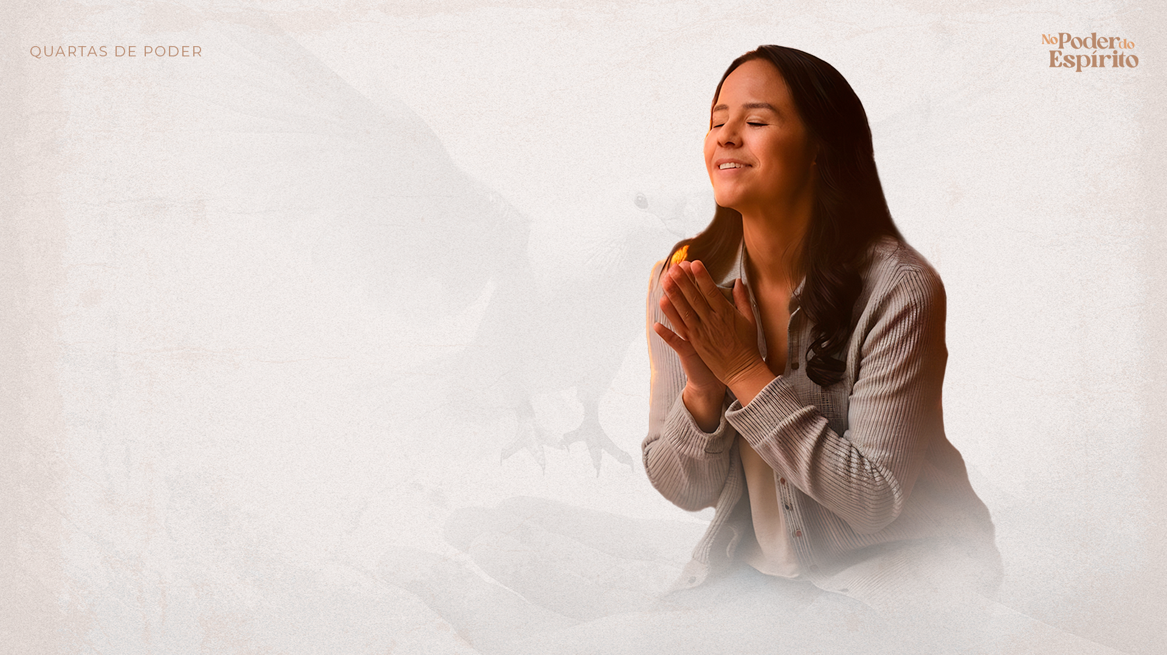
A plenitude do Espírito não é luxo espiritual; é sobrevivência em tempos de escassez.

Slide 8

O mesmo Espírito que nos transforma também nos prepara para os desafios.

Slide 9
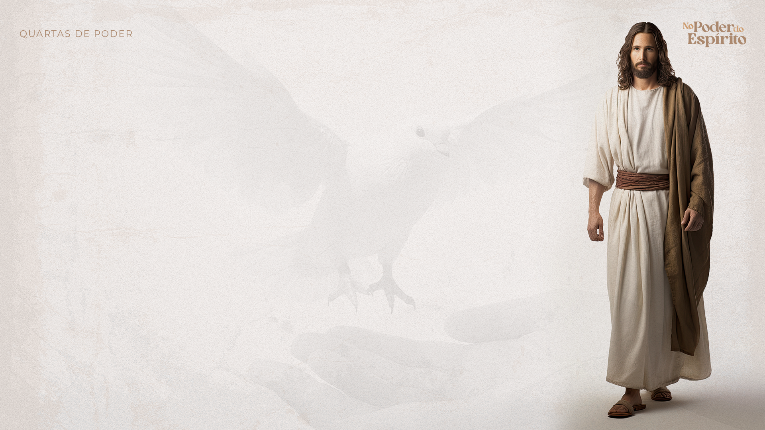
II - Guiado pelo Espírito: o deserto como escola de Deus (v.1). “[...] foi guiado pelo mesmo Espírito, no deserto.”

Slide 10

O deserto não foi obra do acaso, mas direção divina.
deserto é lugar de solidão, mas também de revelação.
O Espírito nos guia não apenas para onde queremos ir, mas para onde precisamos estar.

Slide 11

Você já percebeu como Deus nos leva a situações que nos desafiam exatamente onde somos mais frágeis?

Slide 12

O Espírito nos guia não apenas para onde queremos ir, mas para onde precisamos estar.

Slide 13
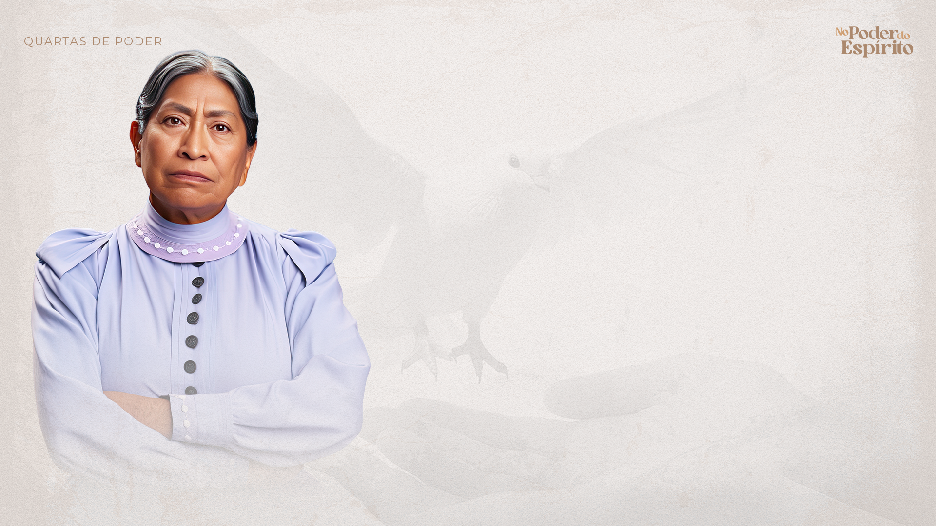
III - O propósito do deserto: formação, não punição.

Slide 14
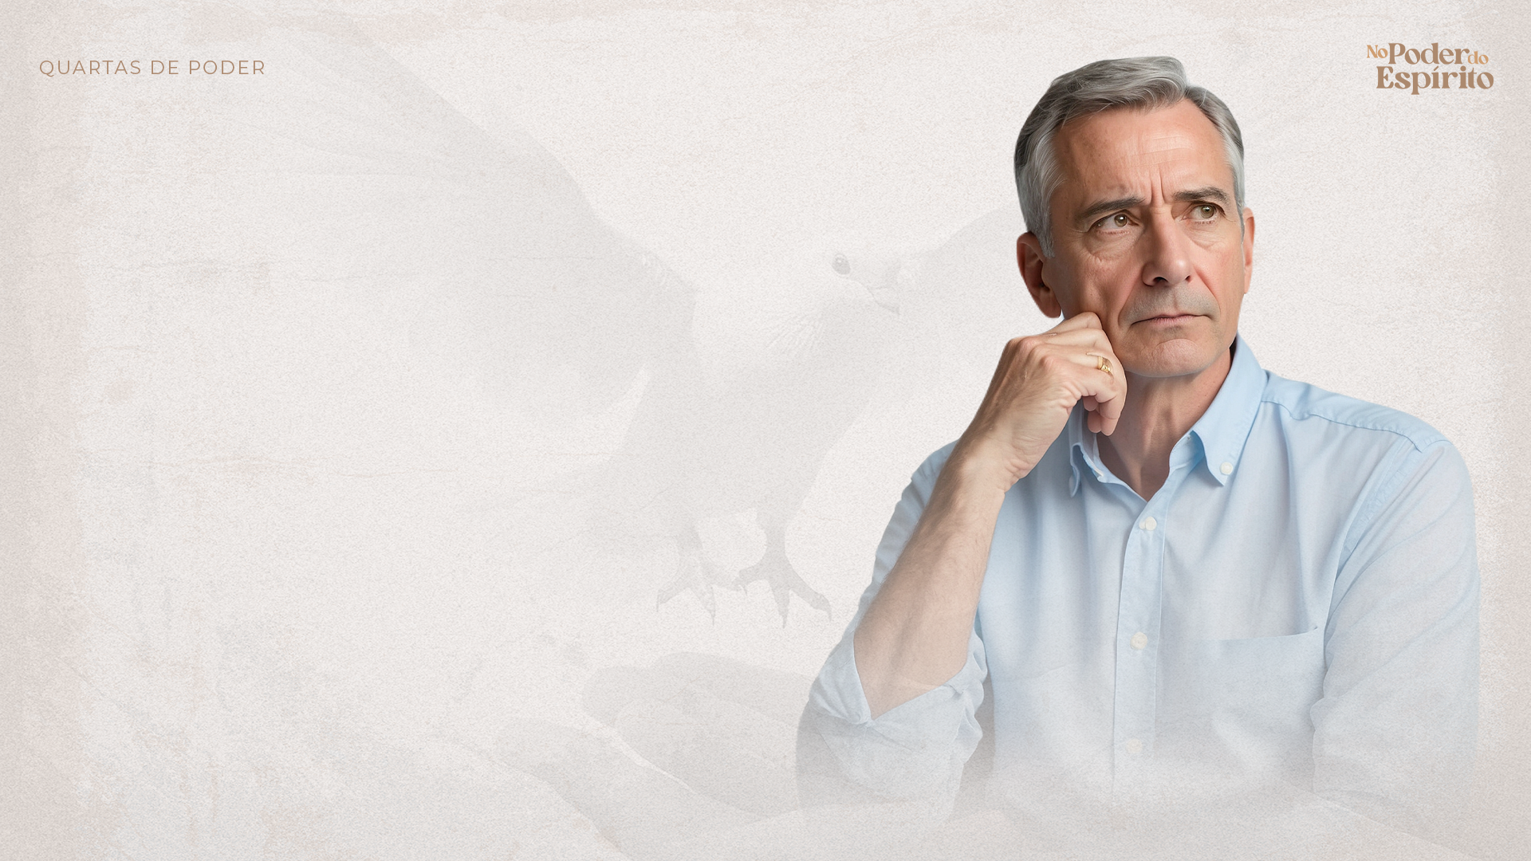
O deserto revela o que está dentro de nós.
O deserto fortalece nossa identidade espiritual.
O deserto antecede o ministério público de Jesus.

Slide 15

Se você está atravessando um deserto, pergunte:
“Senhor, o que estás formando em mim?”

Slide 16

Estar cheio do Espírito não nos isenta de passar por desertos – nos prepara para enfrentá-los.

Slide 17

O deserto é:
Lugar de escassez, mas também de enchimento;
Lugar de provação, mas também de aprovação;
Lugar de silêncio, mas também de direção.

Slide 18

O mesmo Espírito que conduz sua vida também a sustenta.
E o mesmo Deus que abriu o Céu sobre Jesus sustentará você até a vitória.

